Slide 1
Projet modélisation 3D
Equipe G3
Victor Mougel
Clément Papin
Cyril Roux
Arthur Callens
Rémi Baran
Groupe G
Semestre 3
2021-2022

Slide 2
Sommaire
Fonctionnalités
Eléments Techniques
Rotation
MVC
Tests
Eléments d’organisation

Slide 3
Fonctionnalités

Slide 4
1) Fonctionnalités
File Explorer
Rotation, Translation, Homothétie
Lumière & couleurs

Slide 5
Éléments Techniques

Slide 6
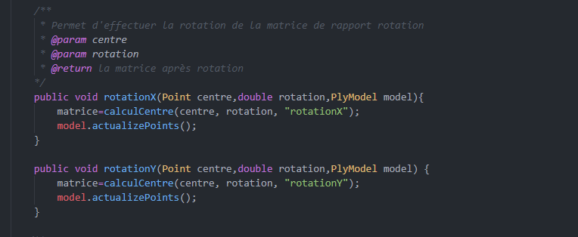
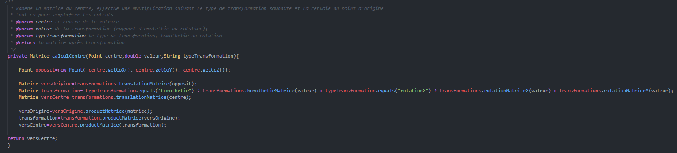
2) Éléments Techniques
Notre système de rotation et de transformation

Slide 7
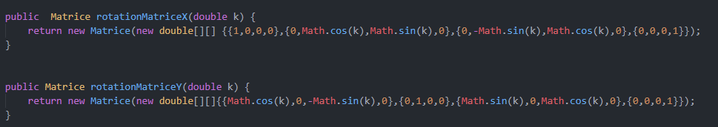
2) Éléments Techniques
Fonction de calcul de la matrice de rotation

Slide 8
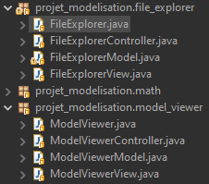
2) Éléments Techniques
L’utilisation du MVC dans notre projet
Model
View
Controller

Slide 9
2) Éléments Techniques
Les différents tests que nous avons utilisés
2 types de test :
Tests sur les calculs
Tests sur les fichiers

Slide 10
Éléments d’organisation

Slide 11

3) Éléments d’organisation
Début projet -> Livrable 1
Livrable 1 -> Livrable 2

Slide 12

Début projet -> Livrable 1
Partie Maths Victor / Clément | Partie MVC / Affichage Cyril / Rémi / Arthur
matrice / calcul matricielle / rotation / translation / homothétie | lecture fichier / affichage / modèle / vue / contrôleur / fichier ply / …

Slide 13

Livrable 1 -> Livrable 2
Victor : rotation auto
Cyril : clean code
Rémi et Arthur : les test
Clément : la lumière

Slide 14
Merci de votre attention

